Slide 1
Использование здоровьезберегающих технологий при организации организованной деятельности.

Slide 3
Актуальность:
Быть здоровым – это естественное стремление человека.
здоровый и духовно развитой человек счастлив: он отлично себя чувствует, получает удовольствие от своей работы, стремится к самосовершенствованию, достигая неувядающей молодости и красоты. Великие поэты, вдохновляющие нас гимном прекрасному, часто отождествляют красоту и здоровье. Целостность, гармония человеческой личности проявляются, прежде всего, во взаимосвязи и взаимодействии психических и физических сил организма, гармонии самовыражения в различных областях нашей жизни. Активный и здоровый человек надолго сохраняет молодость, продолжая сознательную деятельность не позволяя «душе лениться».
Такого человека мы должны «создать» и воспитать, начиная с самого раннего детства и для этого в настоящее время есть различные пути и возможности.

Slide 4
Задачи:
Сохранить здоровье детей;
Создать условия для их своевременного и полноценного психического развития;
Обеспечить каждому ребенку возможность радостно и содержательно прожить период дошкольного детства.

Slide 5
Цель:
Обеспечение высокого уровня реального здоровья воспитаннику детского сада и воспитание валеологической культуры как совокупности осознанного отношения ребенка к здоровью и жизни человека, знаний о здоровье и умений оберегать, поддерживать и охранять его, валеологической компетентности, позволяющей дошкольнику самостоятельно и эффективно решать задачи здорового образа жизни и безопасного поведения, задачи, связанные с оказанием элементарной медицинской, психологической самопомощи и помощи.

Slide 6
Принципы:
- системность и последовательность реализации здоровьесберегающих технологий;
- сознательность и активность каждого субъекта образовательного процесса (дети, педагоги, родители);
- непрерывность здоровьесберегающего процесса;
- доступность технологии детям;
- учет индивидуальных и возрастных особенностей каждого ребенка;

Slide 7
Виды здоровьесберегающих технологий
Медико – профилактические; (это технологии, обеспечивающие сохранение и приумножение здоровья детей под руководством медицинского персонала ДОУ в соответствии с медицинскими требованиями и нормами, с использованием медицинских средств. )
Здоровьесберегающие образовательные технологии в детском саду. (это прежде всего технологии воспитания валеологической культуры или культуры здоровья дошкольников.)
Технологии обеспечения социально – психологического благополучия ребенка; (обеспечивающие психологическое и социальное здоровье ребенка – дошкольника)
Здоровьесбережение и здоровьеобогащения педагогов; (технологии, направленные на развитие культуры здоровья педагогов детского сада, в том числе культуры профессионального здоровья, развитие потребности к здоровому образу жизни.)
Физкультурно – оздоровительные технологии; (направлены на физическое развитие и укрепление здоровья ребенка:)
Валеологическое просвещение родителей; (папки – передвижки, стендовая информация, беседы, совместные мероприятия и пр)

Slide 8
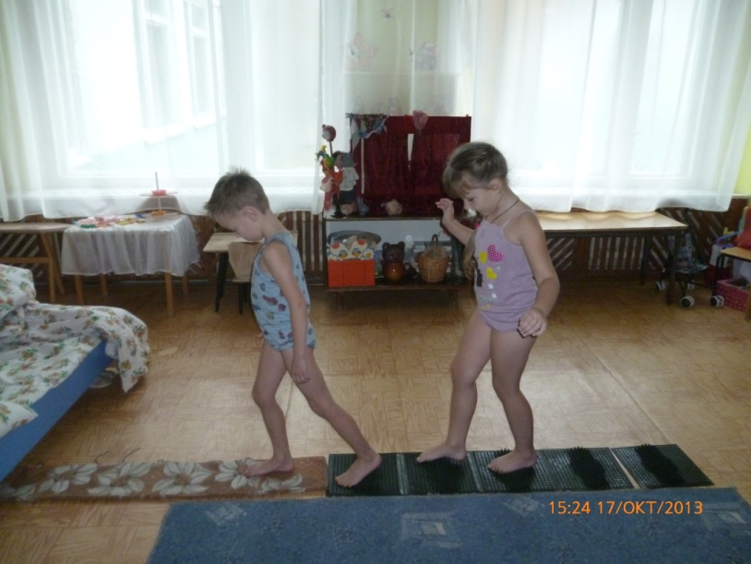
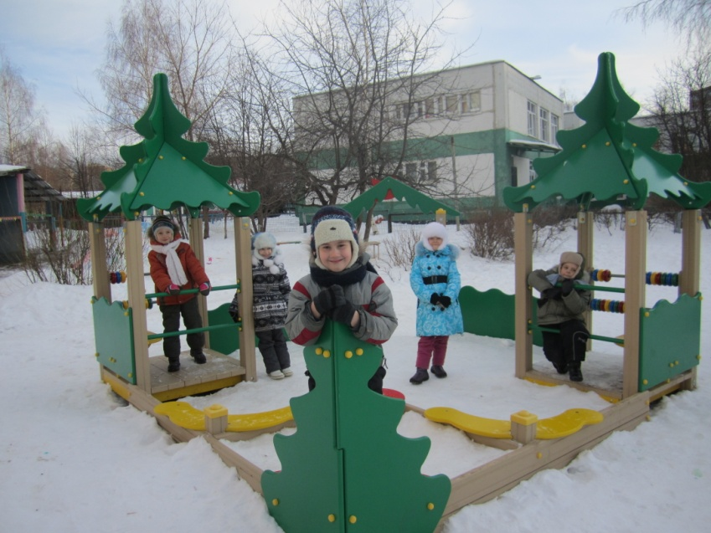
Правила:
Соблюдение режима, больше движения, правильное питание, как можно больше положительных эмоций, прочь уныние и тоску, пожелание себе и окружающим только добра

Slide 9
Оздоровительные мероприятия
В нашей группе проводятся такие оздоровительные мероприятия:
Ионизация воздуха при помощи люстры Чижевского;
Проведение лечебной дыхательной гимнастики после сна;
Артикуляционная гимнастика;
Пальчиковая гимнастика;
Проведение точечного массажа.
Все упражнения и игры проводятся в свободном темпе и без принуждения.

Slide 10
потягивание
Выполняется лежа. Тянем правою ногу пяточкой вперед, левую руку вверх вдоль туловища на выдоху. Задерживаем дыхание и на выдохе произносим: «ИД – Д - А». Это должно вызвать чувство удовлетворения от растяжки мышц. Тянем правую ногу пяточкой вперед, правую руку вверх вдоль туловища на выдохе. Задерживаем дыхание и на выдохе произносим: «ПИНГАЛЛА». Тянем обе ноги пяточками вперед и двумя руками вверх вдоль туловища. Задерживаем дыхание и на выдохе произносим: «ШУСУМНА».

Slide 11
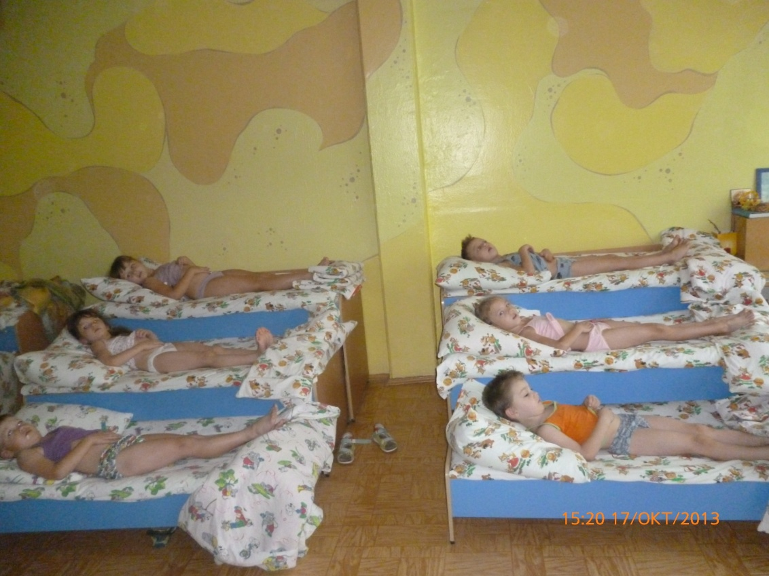
МАССАЖ ЖИВОТА
Поглаживание животика по часовой стрелке, пощипывание, похлопывание ребром ладони и кулачком. С левой стороны пальчиками нажимаем более глубоко. (Воздействие на сигмовидную кишку).

Slide 12
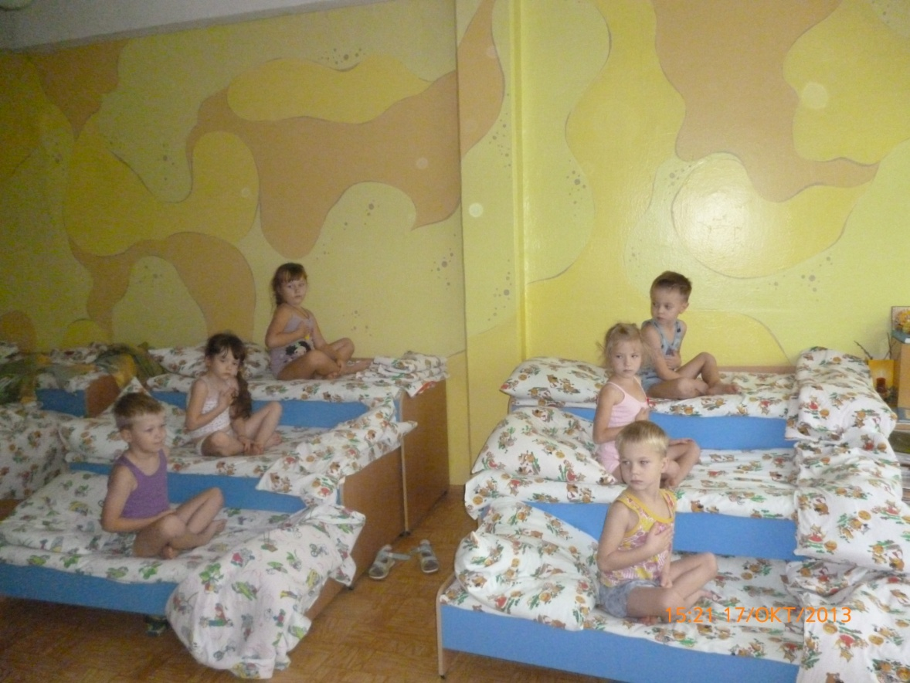
Массаж области груди
Выполняется сидя, ноги согнуты «по турецки». Поглаживаем область грудной клетки со словами: «Я милая, чудесная прекрасная».

Slide 13
Заводим машину
Выполняется сидя, ноги согнуты «по турецки». Ставим пальчики по середине грудины и вращательными движениями по часовой стрелки заводим машину со звуком: «Жжж». Затем тоже против часовой стрелки. Воздействуем на точку между грудными отделами со звуком: «Пи» (сигнал, что машина завелась).

Slide 14
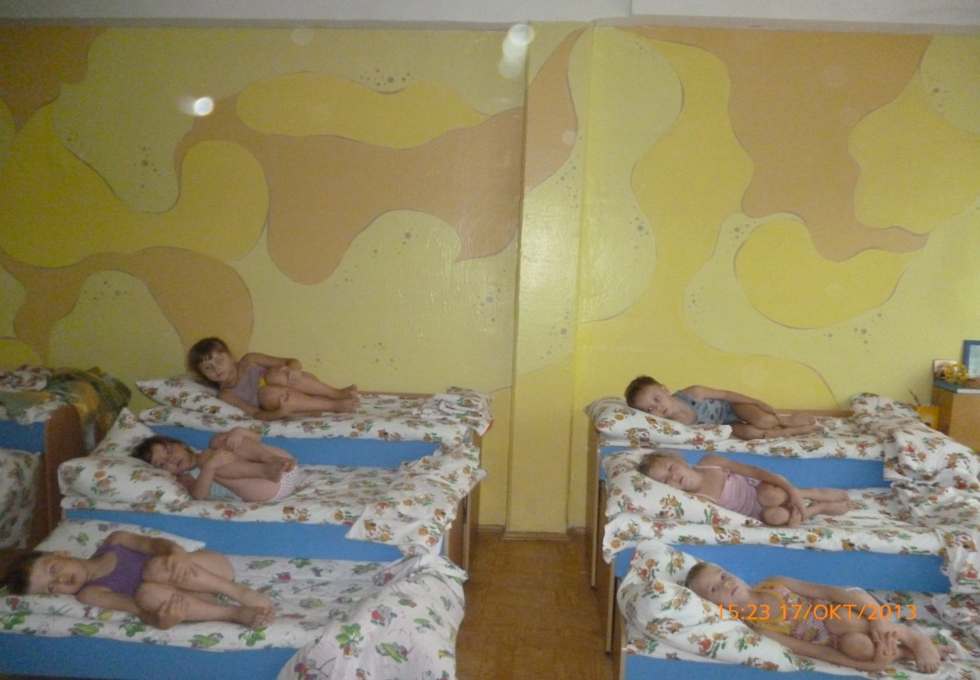
Качалочка
Лежа на спине, подтянуть за колени ноги к животу. Раскачиваться вдоль позвоночника, затем с бока на бок (боковая качалочка). Происходит улучшение работы позвоночных дисков, выведение шлаков из организма.

Slide 15
Велосипед
Лежа на спине, «крутим» педали велосипеда со звуковым сопровождением (Жж). Упражнение улучшает кровообращение в ногах, восстанавливает работу кишечника.

Slide 16
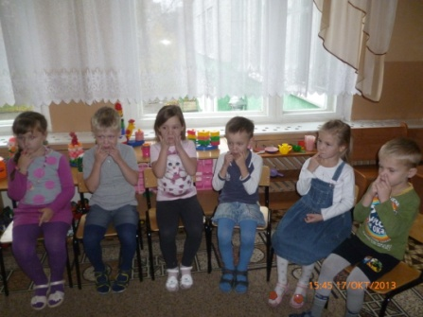
Дыхательная и звуковая гимнастика
Погладить нос от кончика к переносице – вдох. Вдох левой ноздрей, правая ноздря закрыта, выдох правой. На выдохе постучать по ноздрям 5 раз.
Сделать 8-10 вдохов и выдохов через правую и левую ноздри, по очереди закрывая отдыхающую ноздрю указательным пальцем.
Сделать вдох носом. На выдохе протяжно потянуть звуки
«м-м-м» одновременно постукивая пальцем по крыльям носа.
Закрыть правую ноздрю и протяжно тянуть «г-м-м», на выдохе
то же самое, закрыть левую ноздрю
Энергично произносить «п-б» произношение этих звуков укрепляет мышцы губ.
Энергично произносить «т-д». Упражнение служит для укрепления мышц языка.
Высунуть язык, энергично произносить «к-г», «н-г». Укрепляются мышцы полости глотки.
Несколько раз зевнуть и потянуться. Зевание стимулирует гортанно-легочный аппарат, деятельность головного мозга, снимает стрессовое состояние.

Slide 17
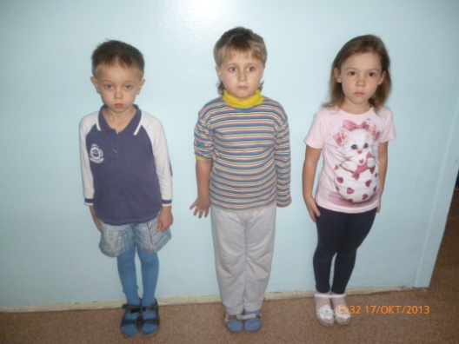
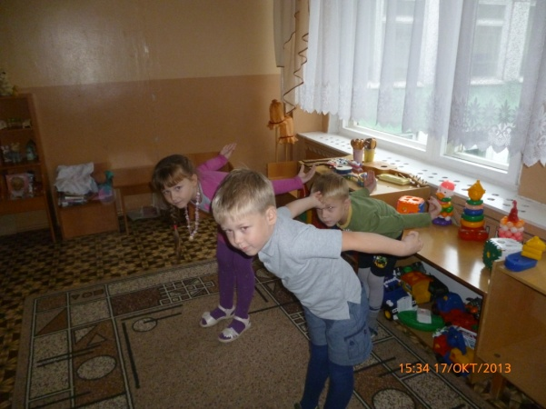
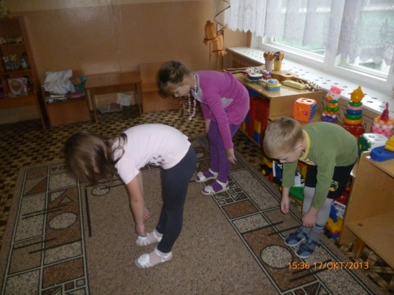
Упражнение для улучшения осанки
1. «Улучшим осанку»
Встать вплотную к стене, стопы сомкнуть, втянуть живот, голова касается стены, глаза закрыты, затем походить с гордо поднятой головой, плечи немного
откинуты, живот подтянут
(укрепление мышц спины и брюшного пресса).
Сидеть «по турецки» 20-30 секунд, дыхание произвольное.
2. «Птицы перед взлётом»
Стоя, подышать спокойно, затем наклон вперед, ноги не сгибаем,
голова вперед, руки за спиной, подняты вверх с напряжением,
как крылья. Уронили голову, руки расслабленно упали вниз и висят
свободно 5-6 секунд (это упражнение
позволяет научить детей напрягать и
расслаблять мышцы спины)

Slide 18
Артикуляционная гимнастика
Цель артикуляционной гимнастики: выработка полноценных движений и определенных положений органов артикуляционного аппарата, необходимых для правильного произношения звуков.
Рекомендации по проведению упражнений артикуляционной гимнастики
Проводить артикуляционную гимнастику нужно ежедневно, чтобы вырабатываемые у детей навыки закреплялись.
Лучше выполнять упражнения3-4 раза в день по 3-5 минут. Не следует предлагать детям больше 2-3 упражнений за раз.
Каждое упражнение выполняется по 5-7 раз.
Статические упражнения выполняются по 10-15 секунд (удержание артикуляционной позы в одном положениb).
При отборе упражнений для артикуляционной гимнастики надо соблюдать определенную последовательность, идти от простых упражнений к более сложным упражнениям. Проводить их лучше эмоционально, в игровой форме.
Из выполняемых двух-трех упражнений новым может быть только одно, второе и третье даются для повторения и закрепления. Если же ребенок выполняет какое-то упражнение недостаточно хорошо, не следует вводить новых упражнений, лучше отрабатывать старый материал. Для его закрепления можно придумать новые игровые приемы.
Артикуляционную гимнастку выполняют сидя, так как в таком положении у ребенка прямая спина, тело не напряжено, руки и ноги находятся в спокойном положении.
Ребенок должен хорошо видеть лицо взрослого, а также свое лицо, чтобы самостоятельно контролировать правильность выполнения упражнений. Поэтому ребенок и взрослый во время проведения артикуляционной гимнастики должны находиться перед настенным зеркалом. Также ребенок может воспользоваться небольшим ручным зеркалом (примерно 9х12 см), но тогда взрослый должен находиться напротив ребенка лицом к нему.
Начинать гимнастику лучше с упражнений для губ.

Slide 19
Комплекс упражнений:
Статические упражнения для языка.
«Птенчики».Рот широко открыт, язык спокойно лежит в ротовой полости.
«Лопаточка».Рот открыт, широкий расслабленный язык лежит на нижней губе.
«Чашечка».Рот широко открыт. Передний и боковой края широкого языка подняты, но не касаются зубов.
«Иголочка», («Стрелочка», «Жало»).Рот открыт. Узкий напряженный язык выдвинут вперед.
«Горка», («Киска сердится»). Рот открыт. Кончик языка упирается в нижние резцы, спинка языка поднята вверх.
«Трубочка».Рот открыт. Боковые края языка загнуты вверх.
«Грибок».Рот открыт.Язык присосать к нёбу.
Динамические упражнения для языка.
«Часики», («Маятник»).Рот приоткрыт. Губы растянуты в улыбку. Кончиком узкого языка попеременно тянуться под счет педагога к уголкам рта.
«Змейка».Рот широко открыт. Узкий язык сильно выдвинуть вперед и убрать в глубь рта.
«Качели».Рот открыт. Напряженным языком тянуться к носу и подбородку, либо к верхним и нижним резцам.
«Футбол», («Спрячь конфетку»).Рот закрыт. Напряженным языком упереться то в одну, то в другую щеку.
«Почистить зубы».Рот закрыт. Круговым движением языка обвести между губами и зубами.
«Катушка».Рот открыт. Кончик языка упирается в нижние резцы, боковые края прижаты к верхним коренным зубам. Широкий язык «выкатывается» вперед и убирается в глубь рта.
«Лошадка».Присосать язык к нёбу, щелкнуть языком. Цокать медленно и сильно, тянуть подъязычную связку.
«Гармошка».Рот раскрыт. Язык присосать к нёбу. Не отрывая язык от нёба, сильно оттягивать вниз нижнюю челюсть.
«Маляр».Рот открыт. Широким кончиком языка, как кисточкой, ведем от верхних резцов до мягкого нёба.
«Вкусное варенье». Рот открыт. Широким языком облизать верхнюю губу и убрать язык в глубь рта.
«Оближем губки».Рот приоткрыт. Облизать сначала верхнюю,затем нижнюю губу по кругу.

Slide 20
Пальчиковая гимнастика
"Пальчиковые игры" - это инсценировка каких-либо рифмованных историй, сказок при помощи пальцев. В ходе "пальчиковых игр" ребенок, повторяя движения взрослых, достигает хорошего развития мелкой моторики рук, которая не только оказывает благоприятное влияние на развитие речи, но и подготавливает ребенка к рисованию, письму.
Пальчиковая гимнастика включает очень разнообразные упражнения и фигуры, которые делаются с помощью положения рук и пальцев в пространстве. Чтобы она действительно развивала, нужно правильно подбирать упражнения, отрабатывать их и усложнять.
У нас подобраны комплексы пальчиковой гимнастики в соответствии с тематическим планированием:
тема: «Осень» - «Осенние листья» ,
тема: «Овощи»- «У Лариски — две редиски», «Засолка капусты»
тема: «Фрукты» - «Компот» , «Апельсин»
тема: «Грибы» - «Этот пальчик в лес пошел»
тема: «Зимующие птицы» - «Кормушка»

Slide 21
Ожидаемые результаты:

Slide 22
спасибо за внимание

